Slide 1
«ЛЕТО С ПОЛЬЗОЙ» в рамках акции
«Единый день безопасности»
Подготовил
Педагог- психолог
Н.С. Вардыга
2026

Slide 2

Здравствуй лето!
Notes:
Ребята, лето – это не только каникулы, игры и отдых! Это еще и отличная возможность укрепить здоровье, набраться сил и получить новые впечатления. Сегодня поговорим о том, как провести лето с пользой: как правильно купаться, загорать и заботиться о себе на солнце».

Slide 3

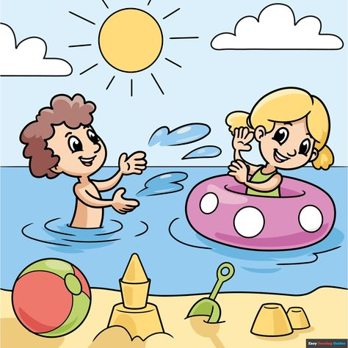
Водные процедуры
Notes:
Почему полезно купаться? - Укрепляет мышцы и сердце
- Закаляет организм — меньше болеешь осенью
- Снимает усталость и улучшает настроение
- Развивает координацию и выносливость

Slide 4
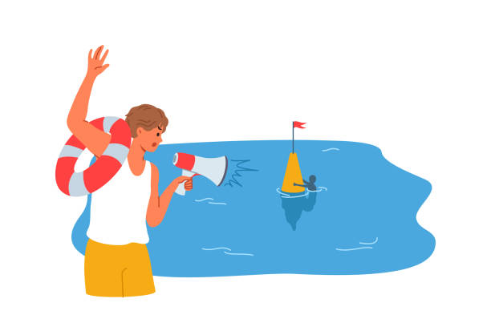
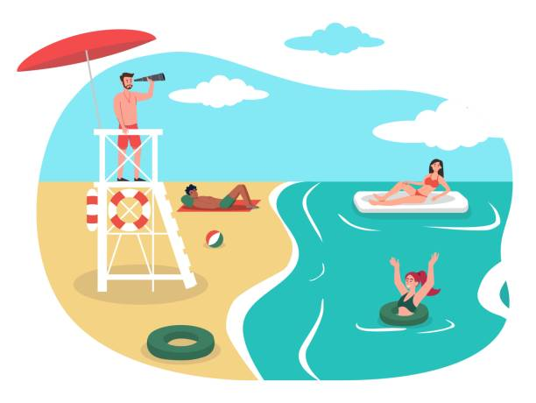


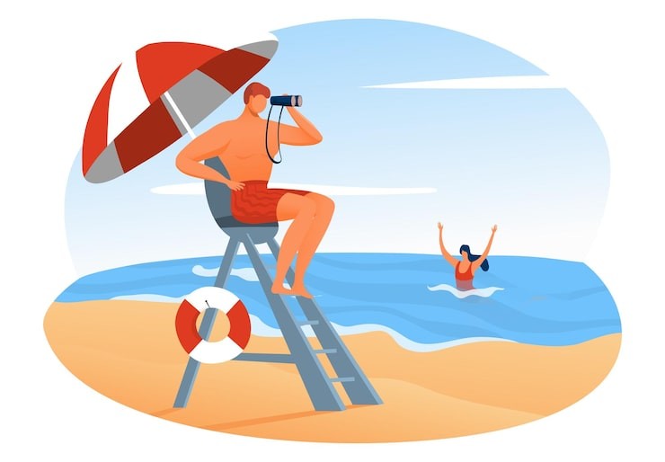
⚠️ Правила безопасного купания:
Notes:
1. Купайтесь только на организованных пляжах — там есть спасатели, проверенное дно и знаки безопасности.
2. Не заплывайте за буйки — это граница безопасной зоны.
3. Всегда купайтесь под присмотром взрослых — даже если вы отлично плаваете.
4. Не прыгайте в воду в незнакомых местах — на дне могут быть камни или коряги.
5. Не купайтесь сразу после еды — подождите 30–40 минут.
6. Если устали — сразу выходите на берег.
Переохлаждение опасно! Нахождение в воде не более 10 минут подряд для детей.
! Запомните: «Организованный пляж = безопасность + удовольствие!»

Slide 5
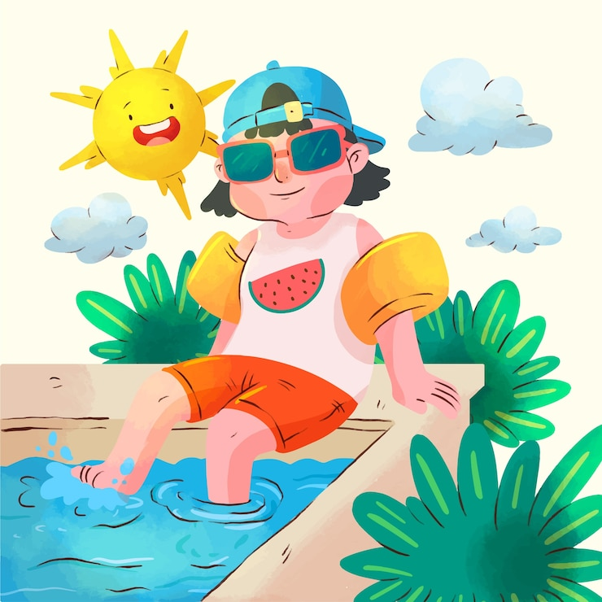
Загар – друг или враг?
Какая польза?
Витамин D
Укрепление иммунитета
Улучшение настроения и сна
Когда МОЖНО загорать?
⏱ Сколько можно загорать?
- Начинайте с 5–10 минут
время | Можно ли загорать? | Почему?
До 11:00 | Да | Солнце мягкое, УФ-лучи менее агрессивны
С 11.00 – 17.00. | Нет | Пик солнечной активности – риск ожогов!
После 17.00. | Да | Солнце снова щадящее
Notes:
Польза умеренного солнца:
- Витамин D для крепких костей и зубов
- Улучшение настроения и сна
Укрепление иммунитета

Slide 6
Режим дня – секрет энергии на все лето!
Идеальный летний режим для школьника:
Время | Что делать | Зачем
7.00.-8.00. | ☀️Подъём, зарядка, умывание | Запускает организм, даёт бодрость на день
8:00–9:00. | 🥣Полезный завтрак | Даёт энергию для активных игр
9:00–13:00. | 🚴 Прогулки, спорт, купание | Самое безопасное время для солнца и активности
13:00–15:00 | 🍲 Обед + тихий отдых | Восстанавливает силы, защищает от перегрева
15:00–18:00 | 🎨 Творчество, хобби, чтение | Развивает мозг, не перегружает глаза
18:00–20:00 | 👨‍👩‍👧 Семейное время, ужин | Укрепляет отношения, завершает день
20:00–22:00 | 📱 Спокойные занятия, подготовка ко сну | Помогает мозгу «выключиться»
22:00 | 😴 Отбой | Во сне растём, восстанавливаемся и запоминаем всё интересное!
Notes:
Режим дня — секрет энергии на всё лето!
❓ Почему важен режим даже на каникулах?
«Лето — не повод спать до обеда и сидеть в телефоне до ночи! Правильный распорядок поможет сохранить силы, хорошее настроение и здоровье».
Идеальный летний режим для школьника:

Slide 7
Правило 3-х экранов.
3 лайфхака для лёгкого режима:
1. Будильник — друг, а не враг! Ставьте на одно и то же время, даже на каникулах.
2. Планируйте день с вечера: «Завтра — велосипед, бассейн и чтение!» — так интереснее.
3. Вовлекайте друзей: режим веселее соблюдать вместе!
! Запомните: «Режим — это не скучно, это свобода быть бодрым и успевать всё!»
Notes:
Правило трех экранов
Не больше 1–2 часов в день на телефон, планшет и телевизор.
Почему? Экраны утомляют глаза, мешают засыпать и «крадут» время у настоящих приключений!
Не больше 1–2 часов в день на телефон, планшет и телевизор.
Почему? Экраны утомляют глаза, мешают засыпать и «крадут» время у настоящих приключений!
3 лайфхака для лёгкого режима:
1. Будильник — друг, а не враг! Ставьте на одно и то же время, даже на каникулах.
2. Планируйте день с вечера: «Завтра — велосипед, бассейн и чтение!» — так интереснее.
3. Вовлекайте друзей: режим веселее соблюдать вместе!
Запомните: «Режим — это не скучно, это свобода быть бодрым и успевать всё!»

Slide 8
Чтение — летнее приключение в мире книг!
Польза чтения для школьников:
⏱ Сколько читать летом?
📖 Где читать с удовольствием?
- 🌳
- 🏖️
- 🛏️
- 🚗
Что дает чтение | Как это помогает
🧠 Развивает воображение | Легче придумывать идеи, решать задачи
🗣️ Улучшает речь и письмо | Красивее говоришь, меньше ошибок в диктантах
😌 Снижает стресс | Книга — лучший «антистресс» после активных игр
🌍 Расширяет кругозор | Узнаёшь о других странах, профессиях, приключениях
💤 Помогает уснуть | Чтение перед сном успокаивает лучше телефона
Notes:
Почему важно читать летом?
«Лето — идеальное время, чтобы открыть новую книгу! Чтение не даёт мозгу «заржаветь», расширяет словарный запас и помогает легче вернуться к учёбе в сентябре»
Сколько читать летом?
- Ежедневно: 20–30 минут — это всего 1–2 главы интересной книги!
- Не обязательно много — главное: регулярно и с удовольствием.
Можно читать вслух — с друзьями, младшими братьями/сёстрами или даже питомцем
Где читать с удовольствием?
- В тенистом парке или во дворе
- На пляже (после купания, в «безопасные часы»!)
- Перед сном — вместо гаджетов
- В дороге — в гости, на дачу, в лагерь

Slide 9
5 лайфхаков, чтобы полюбить чтение:
1. Выбирайте то, что нравится: приключения, фэнтези, комиксы, детективы — жанр не важен, важен интерес!
2. Читайте серии книг: если понравился герой — хочется узнать, что с ним дальше
3. Обсуждайте с друзьями: «А ты читал про...?», «Как думаешь, что будет дальше?»
4. Ведите «читательский дневник»**: записывайте цитаты, рисуйте героев, ставьте оценки
5. Устройте челлендж: «5 книг за лето» — и наградите себя чем-то приятным в конце!
Куда вписать чтение в летний режим?
Утром (после завтрака) 15 минут лёгкого чтения
Днем (после тихого часа) 20
Вечер (перед сном) 20–30 минут
«Книга — это портал в другой мир».
Notes:
5 лайфхаков, чтобы полюбить чтение:
1. Выбирайте то, что нравится: приключения, фэнтези, комиксы, детективы — жанр не важен, важен интерес!
2. Читайте серии книг: если понравился герой — хочется узнать, что с ним дальше
3. Обсуждайте с друзьями: «А ты читал про...?», «Как думаешь, что будет дальше?»
4. Ведите «читательский дневник»: записывайте цитаты, рисуйте героев, ставьте оценки
5. Устройте челлендж: «5 книг за лето» — и наградите себя чем-то приятным в конце!
Куда вписать чтение в летний режим вы меня спросите?
Утром (после завтрака) 15 минут лёгкого чтения — настрой на день
Днем (после тихого часа) 20 минут — как спокойный «перерыв» между играми
Вечером (перед сном) 20–30 минут — идеальное время для приключений и фантазии
Запомните: «Книга — это портал в другой мир. Открывай его каждый день — хотя бы на 20 минут!»
Кто готов назвать книгу которую хотите прочитать этим летом?

Slide 10
6 главных правил «Лета с пользой»:
Купаемся только на организованных пляжах под присмотром взрослых.
Загораем до 11:00 и после 17:00, не забываем про крем, панаму и очки.
Соблюдаем режим дня — спим 9–10 часов, едим вовремя, двигаемся.
Читаем каждый день по 20–30 минут — для ума, речи и фантазии.
Пьём воду, едим фрукты и овощи — лето дарит витамины!
Ограничиваем экраны: не больше 1–2 часов в день на гаджеты.
Поддержка семьи — это инвестиция в успешность ребёнка.
Notes:
Купаемся только на организованных пляжах под присмотром взрослых.
Загораем до 11:00 и после 17:00, не забываем про крем, панаму и очки.
Соблюдаем режим дня — спим 9–10 часов, едим вовремя, двигаемся.
Читаем каждый день по 20–30 минут — для ума, речи и фантазии.
Пьём воду, едим фрукты и овощи — лето дарит витамины!
Ограничиваем экраны: не больше 1–2 часов в день на гаджеты.
«Ребята, лето — это ваше время! Проведите его ярко, безопасно и с пользой: купайтесь с умом, загорайте правильно, читайте интересные книги и не забывайте про режим. Заботьтесь о себе, слушайте взрослых — и тогда сентябрь встретит вас здоровыми, начитанными и полными новых идей!

Slide 11
Пусть ваше лето будет ярким, безопасным и книжным!

